Slide 1
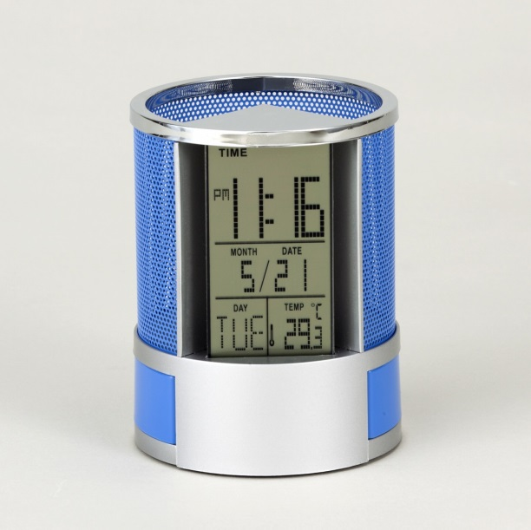
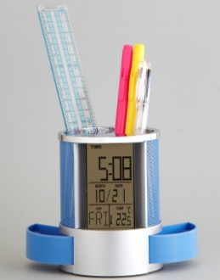
ご提案書
品名：サークルペン立てクロック
品番：ＳＣ-1414
上代：￥1,400
色柄：単色
商品サイズ：Φ85×110mm
包装：化粧箱入り
包装サイズ：95×95×125mm
材質：ABS樹脂・スチール
入数：60
生産国：中国
備考：モニター用ボタン電池内蔵 ＬＲ44
名入れスペース：20×30mm
両サイドに便利な小物入れの付いた
ペンスタンドクロック。
・カレンダー時計
・スヌーズ付アラーム
・タイマー
・温度表示

